Slide 1
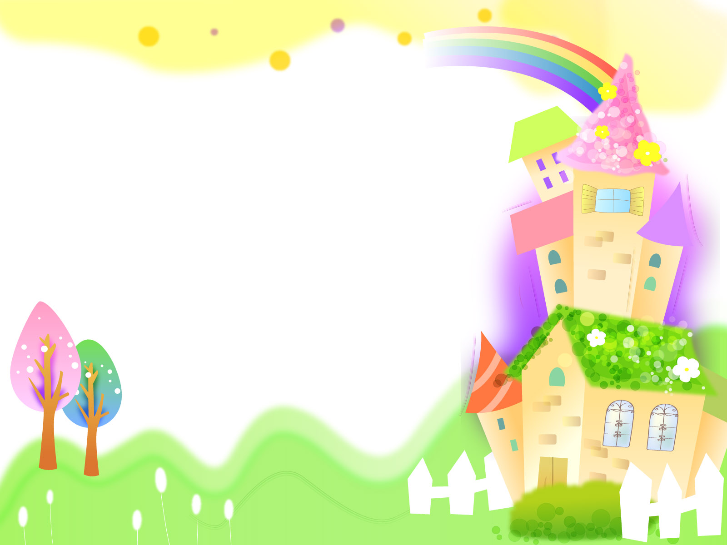
Муниципальное бюджетное дошкольное образовательное учреждение «Ромодановский детский сад комбинированного вида»
Логопедическая работа с детьми в условиях детского сада
Подготовила учитель-логопед
Лашина О.С.
2017 год

Slide 2
Речь – это средство человеческого общения, причем главное и основное. Благодаря слову человек общается с другими поколениями, передавая, накапливая, сохраняя опыт человечества.
Информацию, которую нельзя передать с помощью органов чувств – понятия, определения, эмоции, обычаи, нравы, - можно передать только с помощью речи.
Но речь, не только средство общения, - это главный инструмент мышления.

Slide 3
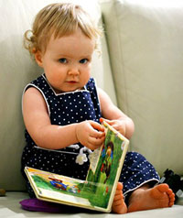
Сроки усвоения звуков
1-2 года | 2 – 3 года | 3 – 5 лет | 5 – 6 лет
А О Э П Б М | И Ы У Ф В Т Д Н Г К Х Й | С З Ц Ш Ж Ч Щ | Р Л

Slide 4
Характеристика речи детей 5-6 лет
К пяти годам заканчивается формирование правильного звукопроизношения. В норме все дети должны научиться четко произносить все звуки в составе слов и предложений.
Дети способны менять произвольно громкость голоса, умеют воспроизводить различные интонации.
После пяти лет у большинства детей начинает формироваться осознанное ориентирование в звуковом составе слова.
Начинает формироваться внутренняя речь – свернутая, сокращенная форма речи, с помощью которой происходит планирование предстоящей деятельности.
Грубых аграмматизмов в речи нет, ребенок уже не скажет «Мы вчера пойдем в парк» или «папа пришла с работы». Возможны ошибки при построении сложных предложений.

Slide 5
Причины речевых нарушений
Внутренние причины речевых нарушений
Заболевания матери во время беременности (сердечные заболевания, заболевания печени, легких, диабет, гипотония, инфекционные заболевания мочевого тракта) общие заболевания, требующие лечения.
Отягощенная наследственность (диабет, гипертония, пороки развития, генетические и психические заболевания).
Аллергии матери.
Перенесенные переливания крови.
Токсикоз беременности, не зависимо от срока беременности.
Иммунологическая несовместимость крови матери и плода (по резус-фактору).
Многообразная акушерская патология
Курение во время беременности, употребление алкоголя.
Особые психические нагрузки
Внешние причины нарушения речи
отсутствие эмоционального положительного окружения.
различные психические травмы
общая физическая слабость организма
незрелость, обусловленная недоношенностью, рахит.
Различные нарушения обмена веществ, заболевания внутренних органов.

Slide 6
Чтобы составить полное представление о речи ребёнка в целом, необходимо обратить внимание на следующие параметры:
понимание речи;
оценка речи по звучанию (звукопроизношение);
фонематический слух;
связная речь;
лексико-грамматический строй речи;
состояние голоса;
темп речи.

Slide 7
Результаты анкетирования
Как вы считаете, кто должен заниматься развитием речи ребенка?
Родители – 0 Детский сад- 14% Совместно – 86%
2. Кто из членов семьи больше уделяет внимания ребенку и общается с ним?
Мама – 57% Папа- 0 Оба родителя- 43%
3. Проводите ли Вы со своим ребенком работу по совершенствованию его речи?
Да – 71% Нет – 29%
4. Знакомы ли вы с нормами речевого развития вашего ребёнка?
Да – 57% Нет – 43%

Slide 8
Как вы оцениваете речь вашего ребенка в целом?
Незначительные отклонения – 86%
В соответствии с возрастом- 0%
Серьезные нарушения речи- 14%
Вы следите за тем, как говорит Ваш ребенок?
Да – 100% Нет - 0
7. Вы исправляете ошибки в речи своего ребенка?
Да – 100% Нет - 0
8. Читаете ли вы вместе со своим ребенком?
Да – 86% Нет - 14% Редко – 0

Slide 9
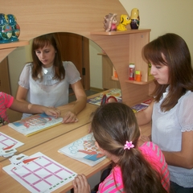
Задачи работы логопеда
Коррекция нарушений звукопроизношения.
Развитие фонематического слуха.
Формирование фонематического восприятия.
Коррекция нарушений лексико-грамматической стороны речи.
Развитие связной речи.
Совершенствование
артикуляционного аппарата.
Развитие мелкой моторики.

Slide 10
Направление развития речи
Связная речь
Грамматический строй
Словарный запас
Фонематический слух
Звукопроизношение

Slide 11
Логопедические заключения
ФНР (фонетическое недоразвитие речи) – нарушено произношение нескольких звуков;
Фонематическое недоразвитие речи – нарушение фонематического слуха при нормальном звукопроизношении;
ЛГНР (лексико – грамматическое недоразвитие речи);
ФФНР (фонетико – фонематическое недоразвитие речи) – нарушено звукопроизношение и снижен или не развит фонематический звук;
НОНР (не резко выраженное общее недоразвитие речи) – незначительные нарушения во всех речевых компонентах;
ОНР (общее недоразвитие речи) – значимые нарушения во всех компонентах развития речи.

Slide 12
Этапы логопедической работы
1.Подготовительный этап
2.Этап постановки звука.
3.Этап автоматизации (закрепления) звука
4.Этап дифференциации.

Slide 13
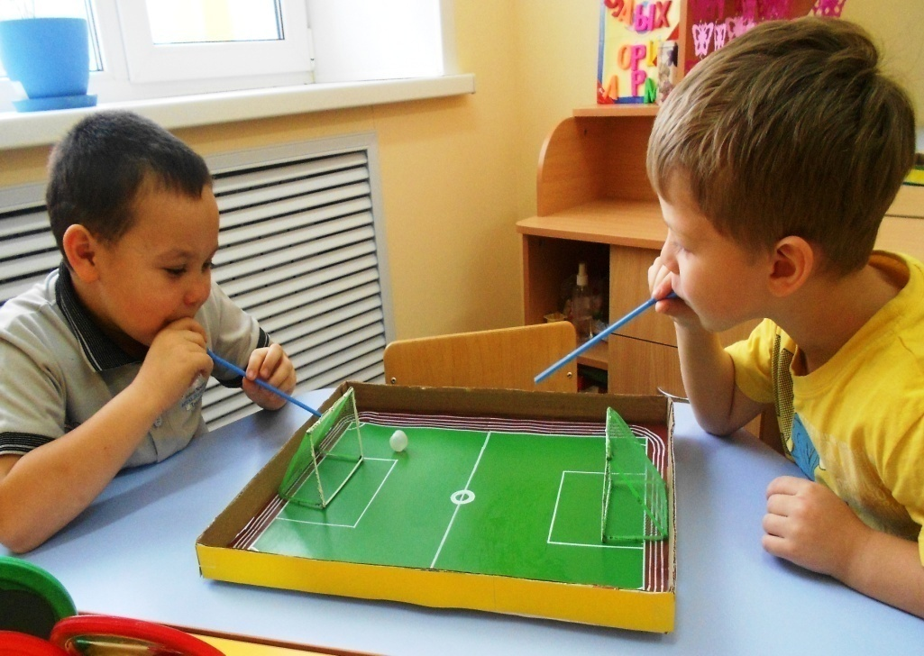
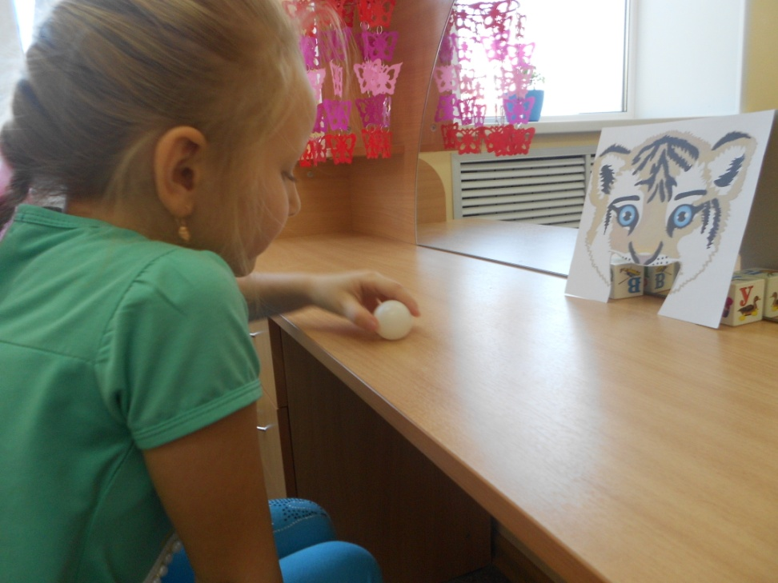
Дыхательные упражнения
Футбол
Загони мяч

Slide 14
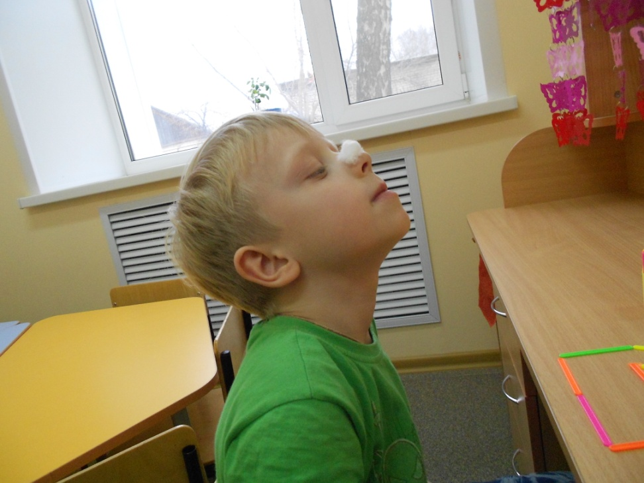
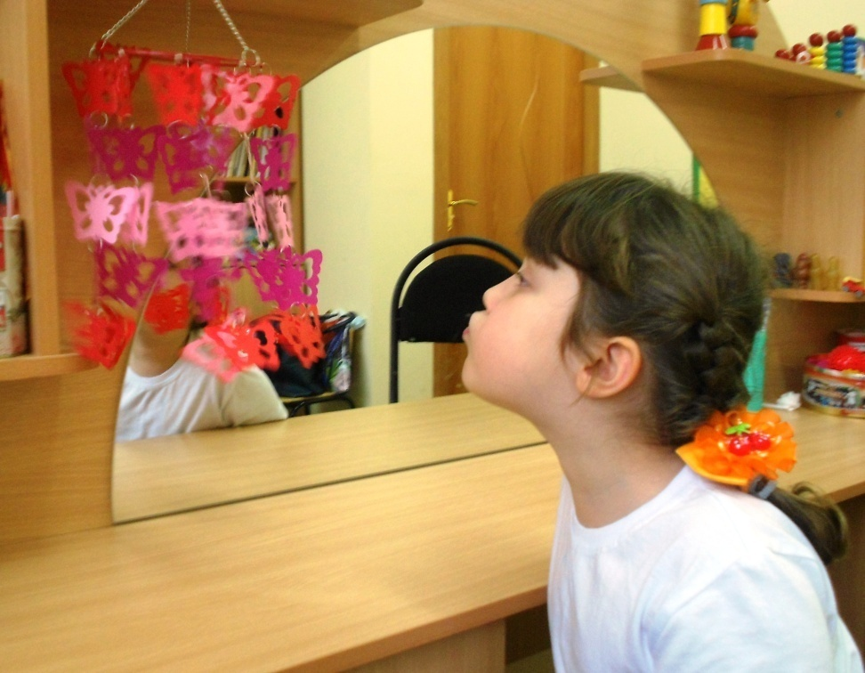
Парашютист
Ветерок

Slide 15
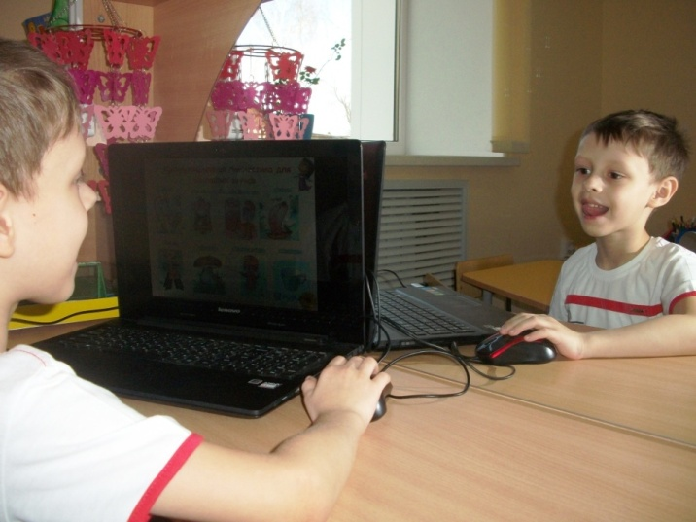
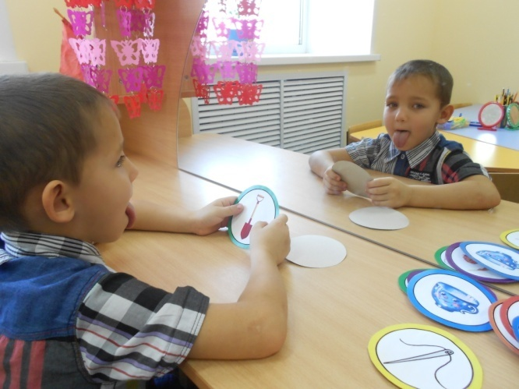
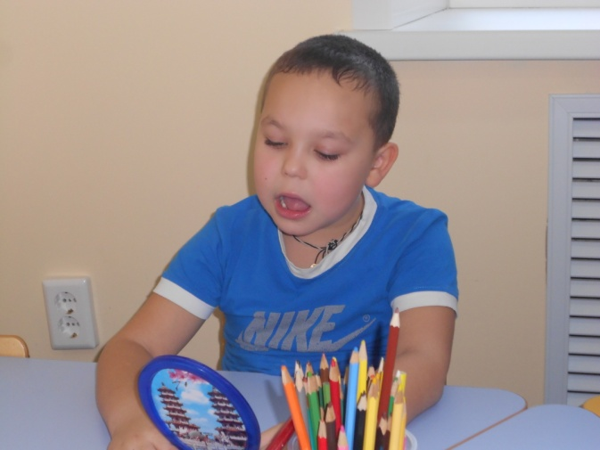
Артикуляционная гимнастика
Цель проведения артикуляционной гимнастики - выработка полноценных движений и определенных положений органов артикуляционного аппарата, необходимых для правильного произношения звуков.

Slide 16
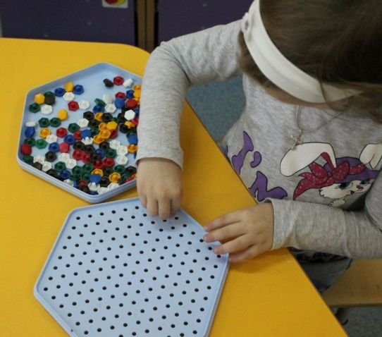
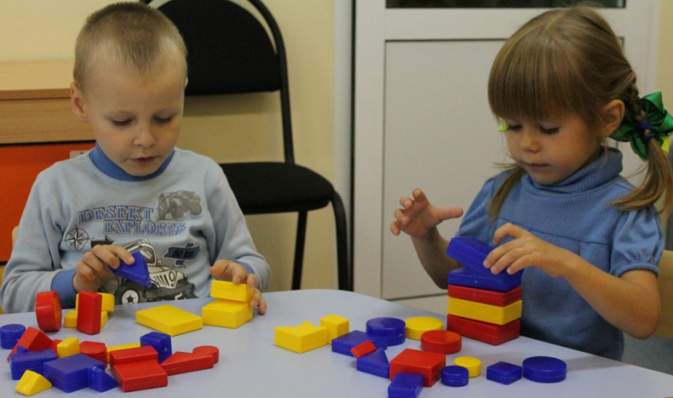
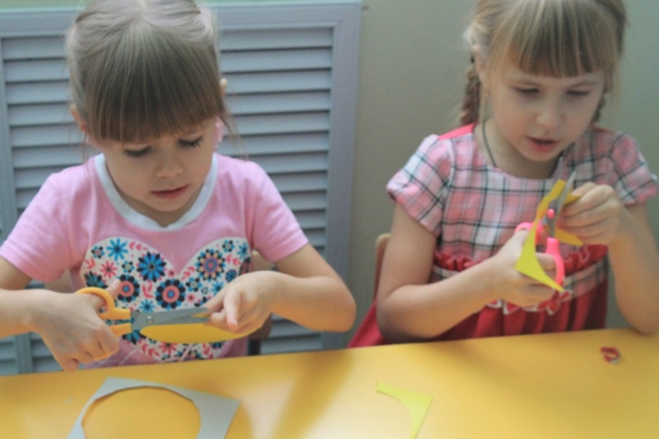
Мелкая моторика рук
Хорошо развитая мелкая моторика способствует развитию речи (пальчиковая гимнастика, игры с прищепками, ниткография, использование шариков су-джок и иппликатора Кузнецова, обведение и штриховка предметов, шнуровка, нанизывание бусинок, аппликации, лепка, плетение, вырезание ножницами и т.д.).

Slide 17
Игровые приемы для развития звукового, слогового анализа и синтеза,развития фонематического восприятия и слуха
Придумать слова на заданный звук (Чтобы он был в начале, середине, конце слова).
Придумать предложение, чтобы все слова начинались на заданный звук.
Разложить картинки по стопочкам – в зависимости от начального звука ( в зависимости от количества звуков, слогов)
Преобразования слов – КОШКА-КАШКА. – Что изменилось?
Преобразования слов - из букв одного слова составить другое – НОС – СОН и т.д.
Назвать слово, произнесенное по отдельным звукам: ДЭ, О, МЭ = ДОМ
Составить слово из слогов, данных в беспорядке.

Slide 18
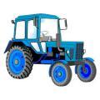
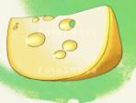
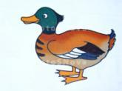
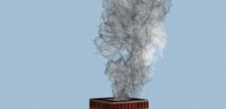
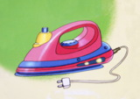
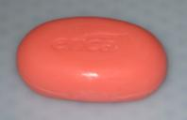
«Три слова»
Назови звук, которая есть в названии предметов группы

Slide 19
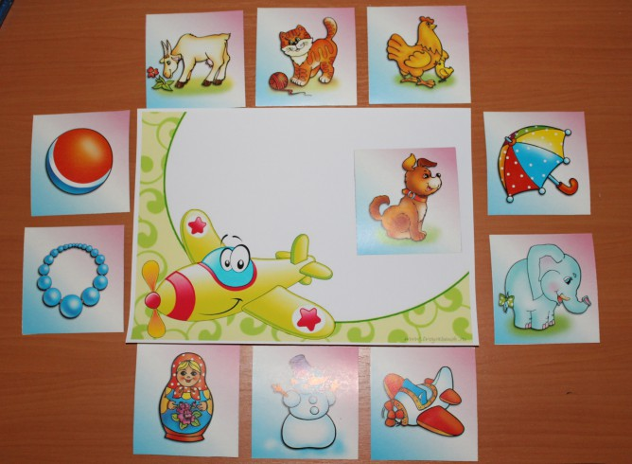
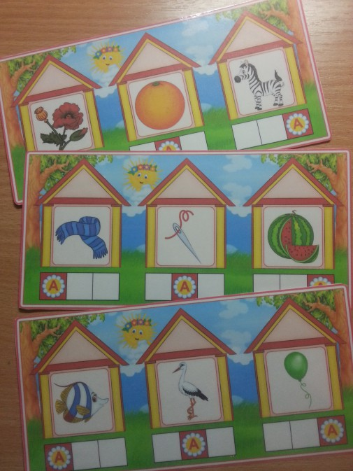

Slide 20
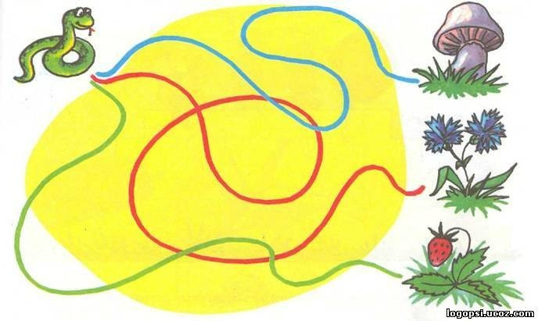
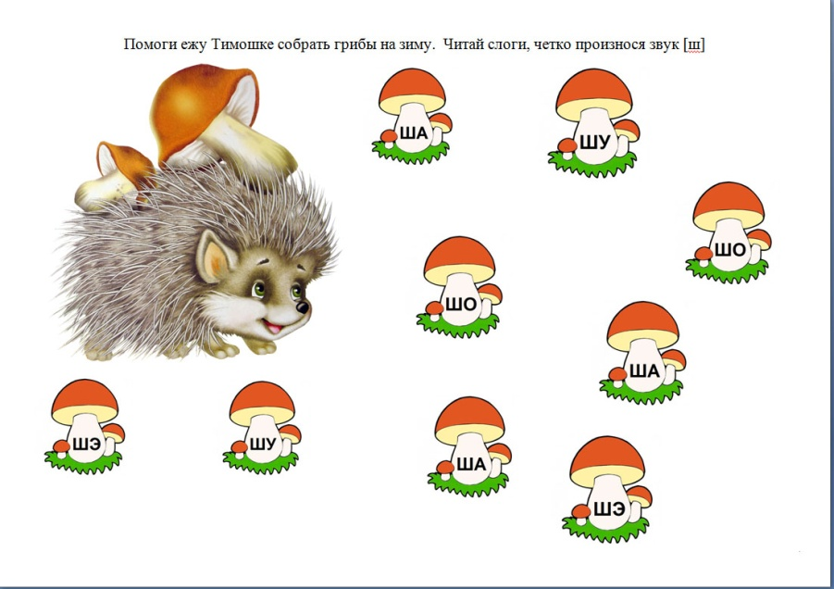
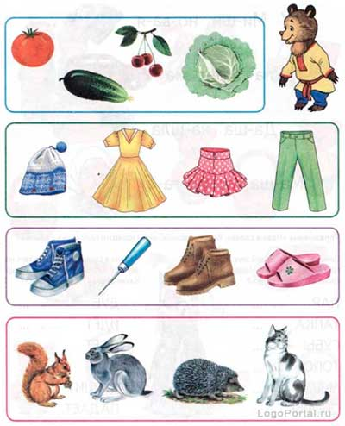
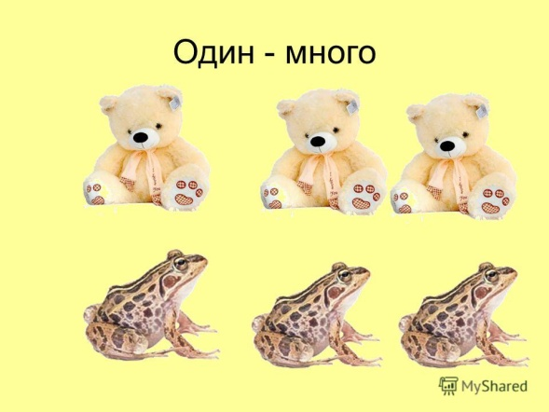
Автоматизация звуков
1
2
3

Slide 21
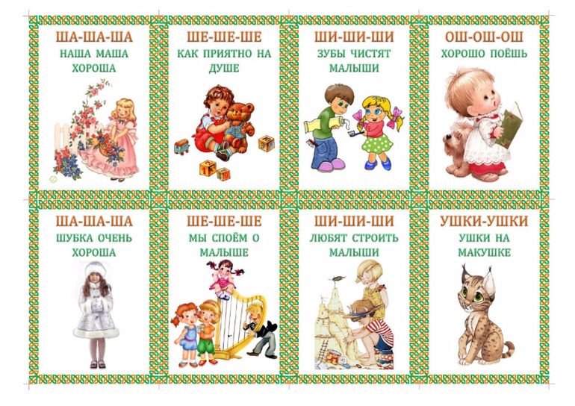
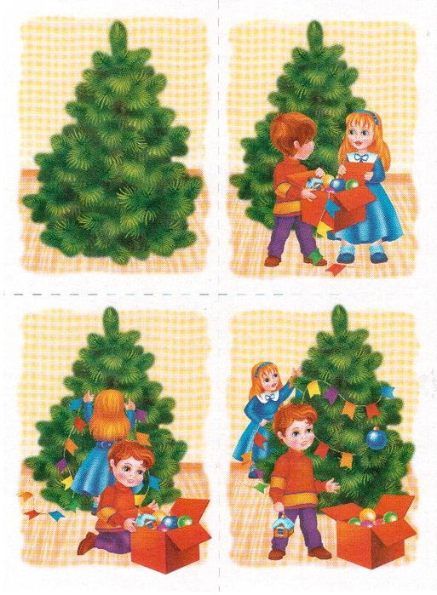
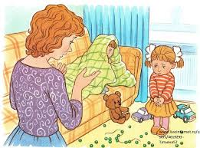
4
5
6

Slide 22
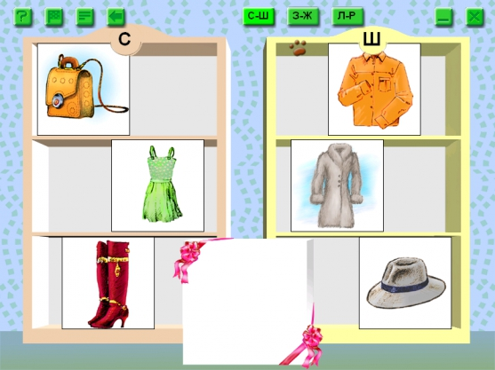
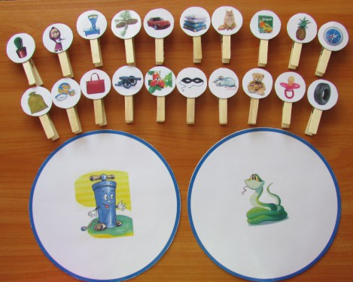
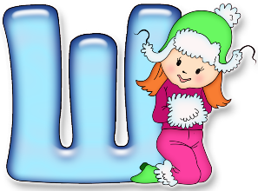
7

Slide 23
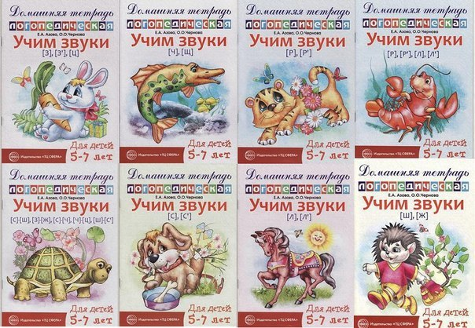

Slide 24
И помните о том, что любые совместные игры и действия, даже самые простые, полезны для ребенка, поскольку они развивают не только речь, но и высшие психические функции: внимание, мышление, память, восприятие. Но и они принесут пользу только тогда, когда выполняются без принуждения, в игровой форме, с положительным эмоциональным настроем. Если вы действительно хотите помочь своему ребенку, не забывайте, что ничего не делается по взмаху волшебной палочки, обязательно нужны терпение, время, положительный настрой

Slide 25
СПАСИБО
ЗА
ВНИМАНИЕ

